Slide 1

NHẬN DIỆN VÀ PHÂN LOẠI TRÁI CÂY THÔNG QUA HÌNH ẢNH BẰNG CÁC PHƯƠNG PHÁP HỌC SÂU
PHƯƠNG PHÁP NGHIÊN CỨU KHOA HỌC
1. TRẦN HOÀNG KHANH_3121410257
2. DƯƠNG DUY KHANG_3121410250
3. NGUYỄN NGỌC HẢI_3121410175

Slide 2
MỤC LỤC
Lý do thực hiện đề tài
Phương pháp giải quyết
Thực nghiệm và Kết quả đạt được
Kết Luận

Slide 3
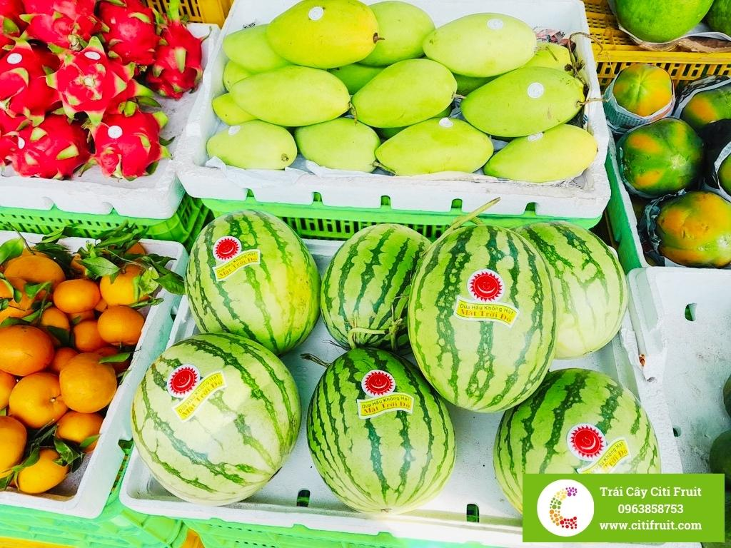
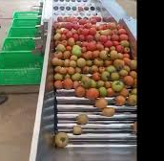
1. LÝ DO THỰC HIỆN
1.1. Bối cảnh
• Tại Việt Nam, trái cây là mặt hàng nông sản chiến lược, với sản lượng hơn 12 triệu tấn mỗi năm, góp phần mang về trên 5,6 tỷ USD kim ngạch xuất khẩu trong năm 2023
• Nhiều loại trái cây có hình dạng, kích thước, màu sắc rất đa dạng, dễ gây nhầm lẫn khi đánh giá bằng mắt thường hoặc phương pháp truyền thống; đồng thời, yêu cầu tự động hóa trong nông nghiệp và hệ thống bán lẻ ngày càng cao.
• Các nghiên cứu ứng dụng học sâu đã chứng minh khả năng nhận diện và phân loại trái cây tự động với độ chính xác cao, giảm thiểu sai số và tăng hiệu suất so với phương pháp truyền thống.

Slide 4
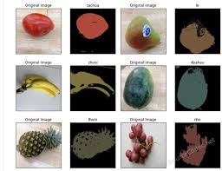
1. LÝ DO THỰC HIỆN
1.2. Định nghĩa vấn đề
Đề tài này tập trung vào việc sử dụng các mô hình Deep Learning, để xử lý dữ liệu hình ảnh và phân loại trái cây theo các loại. Hệ thống sẽ nhận diện và phân tích các đặc trưng như màu sắc, hình dạng, kết cấu để đưa ra dự đoán chính xác.
Input : Ảnh của một loại trái cây trên nền đơn giản (một màu).
Output :Tên của loại trái cây đó.

Slide 5
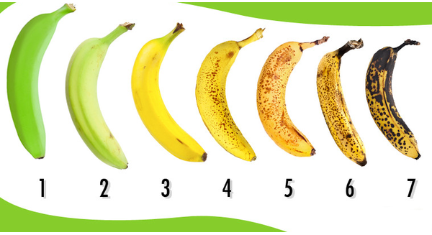

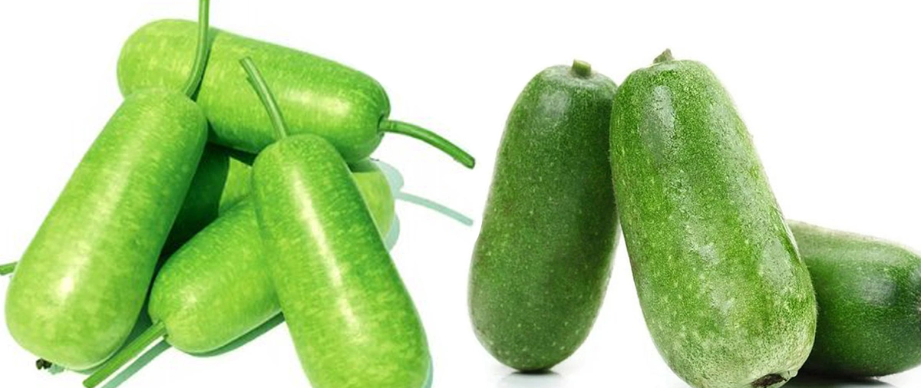
1.3. Thách thức của đề tài
Trái cây ở các giai đoạn khác nhau (chín, non, quá chín) hoặc bị nhiễm bệnh, sâu ăn thường có bề ngoài thay đổi về màu sắc, kết cấu và hình dạng, gây khó khăn cho mô hình học sâu trong việc nhận diện trạng thái chính xác.
Nhiều giống trái cây (ví dụ xoài, ổi, bưởi) có hình dạng và màu sắc rất tương đồng, thậm chí khó phân biệt ngay cả với con người, đòi hỏi mô hình phải trích xuất đặc trưng cực kỳ tinh vi để phân loại đúng.

Slide 6
2. CÁC NGHIÊN CỨU LIÊN QUAN
HGCLIP: Exploring Vision-Language Models with Graph Representations for Hierarchical Understanding, 23 Nov 2023,Peng Xia, Xingtong Yu, Ming Hu, Lie Ju, Zhiyong Wang, Peibo Duan, ZongYuan Ge
A Novel lightweight Convolutional Neural Network, ExquisiteNetV2, 19 May 2021, Shi-Yao Zhou, Chung-Yen Su
Fruit and Vegetable Identification Using Machine Learning for Retail Applications, 23 Oct 2018, Frida Femling, Adam Olsson, Fernando Alonso-Fernandez

Slide 7
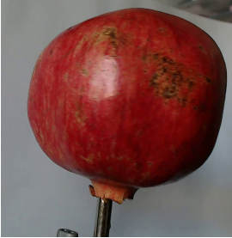
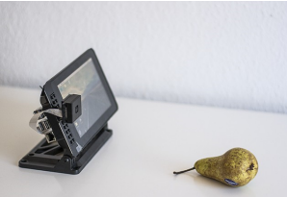
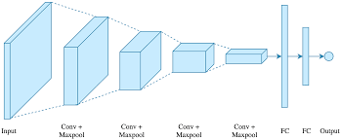
2. PHƯƠNG PHÁP GIẢI QUYẾT
2.1. Overview
Thu thập và chụp lại các loại trái cây trên thị trường, gán nhãn từng loại và loại bỏ nền ảnh.
Tận dụng kỹ thuật tăng cường dữ liệu (như xoay, thay đổi độ sáng) để mô phỏng điều kiện chụp trái cây ngoài thực tế, giúp mô hình không bị “ngợp” với phông nền đơn giản;
Xây dựng kiến trúc CNN để nhận diện gồm 4 lớp convolution (kernel 3×3, ReLU, max‑pooling) và 2 lớp fully connected.

Slide 8
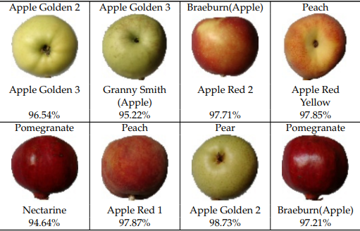
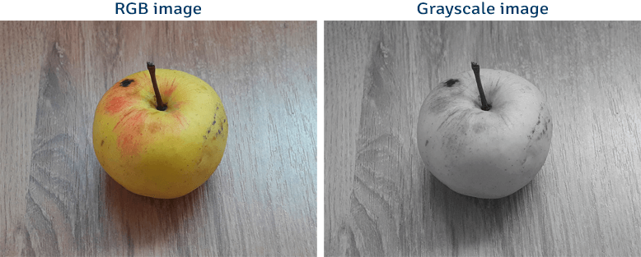
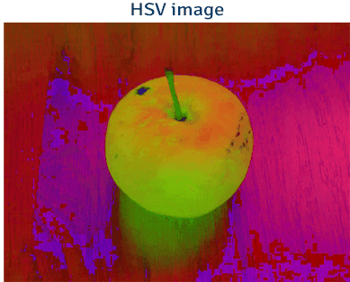
2. PHƯƠNG PHÁP GIẢI QUYẾT
2.1. Xử lý đầu vào
Tách nền khỏi các trái cây
Chuyển đổi ảnh từ RGB sang HSV + Grayscale

Slide 9

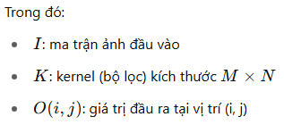
2. PHƯƠNG PHÁP GIẢI QUYẾT
2.2. Xây dựng mô hình
Lớp convolutional (Conv2D): 4 khối convolution, mỗi khối gồm một lớp Conv2D (kernel kích thước 3×3, stride 1, padding 'same’) và một lớp ReLU.Chuyển ảnh từ RGB sang HSV + Grayscale
Lớp pooling (Max‑Pooling): Sau mỗi hai lớp convolution là một lớp Max‑Pooling kích thước 2×2.

Slide 10
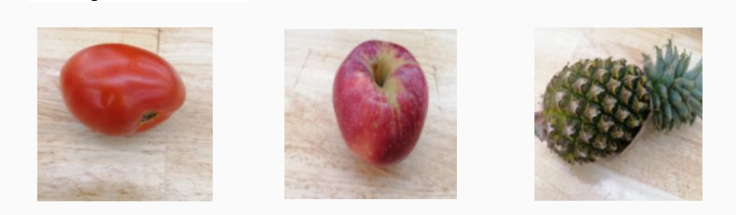
3. THỰC NGHIỆM VÀ KẾT QUẢ
Tách nền trái cây: Dùng thuật toán tô màu tràn để xác định nền dựa trên pixel cạnh, sau đó tô trắng nền và giữ lại vùng chứa trái cây ( bằng thuật toán Flood Fill ).
Thiết lập tham số: Khoảng cách màu giữa pixel lân cận được điều chỉnh thử nghiệm để tối ưu.
Chuẩn hóa kích thước: Hình ảnh trái cây được điều chỉnh thành kích thước 100x100 pixel để phù hợp với mô hình nhận diện, tránh mất thông tin khi ảnh quá nhỏ.

Slide 11
Các bước xử lý
Trong quá trình thực nghiệm, dữ liệu được xử lý thêm để đánh giá hiệu suất mô hình:
Chia tập dữ liệu:
Tập huấn luyện: 46.371 hình ảnh.
Tập kiểm tra: 15.563 hình ảnh.
Các kịch bản xử lý dữ liệu:
Nhóm đã thử nghiệm nhiều cách xử lý dữ liệu để tìm ra phương pháp tối ưu:
Chuyển đổi RGB sang thang độ xám.
Giữ nguyên hình ảnh RGB.
Chuyển đổi RGB sang HSV.
Kết hợp HSV và thang độ xám.
Áp dụng thay đổi ngẫu nhiên (sắc độ, độ bão hòa, lật ảnh) rồi chuyển sang HSV và thang độ xám

Slide 12
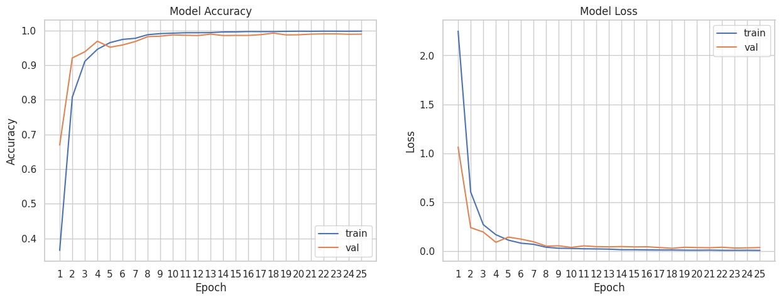
Kết quả huấn luyện
Từ Biểu đồ Accuracy và Loss , ta có thể thấy :
Mô hình học hiệu quả, hội tụ nhanh
Không có dấu hiệu quá khớp (overfitting) hay học không đủ (underfitting).
Đối với độ đo bài toán là độ chính xác cao, thì mô hình hiện đang hoạt động rất tốt.

Slide 13
So sánh với các mô hình khác
Nhóm thực hiện thêm một số mô hình học sâu phổ biến nhằm so sánh hiệu quả phân loại. Cụ thể, các mô hình được sử dụng bao gồm:
ResNet50: Mạng tích chập sâu với cơ chế kết nối tắt (skip connections) giúp cải thiện quá trình lan truyền gradient.
DenseNet121: Kiến trúc sử dụng kết nối dày đặc giữa các lớp nhằm tăng khả năng học đặc trưng.
EfficientNetB0: Mô hình tối ưu đồng thời độ sâu, độ rộng và độ phân giải, cân bằng giữa hiệu suất và tốc độ.
Tất cả các mô hình đều được khởi tạo từ trọng số ImageNet và được fine-tune trên cùng tập dữ liệu để đảm bảo tính công bằng khi so sánh.

Slide 14
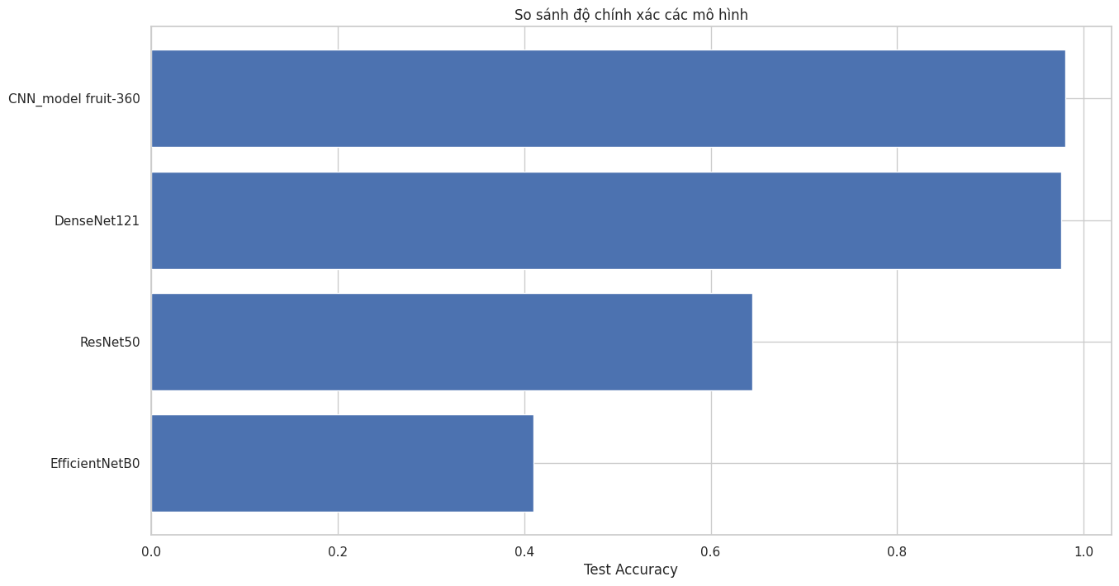
So sánh với các mô hình khác
Nhóm thực hiện thêm một số mô hình học sâu phổ biến nhằm so sánh hiệu quả phân loại. Cụ thể, các mô hình được sử dụng bao gồm:
ResNet50: Mạng tích chập sâu với cơ chế kết nối tắt (skip connections) giúp cải thiện quá trình lan truyền gradient.
DenseNet121: Kiến trúc sử dụng kết nối dày đặc giữa các lớp nhằm tăng khả năng học đặc trưng.
EfficientNetB0: Mô hình tối ưu đồng thời độ sâu, độ rộng và độ phân giải, cân bằng giữa hiệu suất và tốc độ.
Tất cả các mô hình đều được khởi tạo từ trọng số ImageNet và được fine-tune trên cùng tập dữ liệu để đảm bảo tính công bằng khi so sánh.

Slide 15
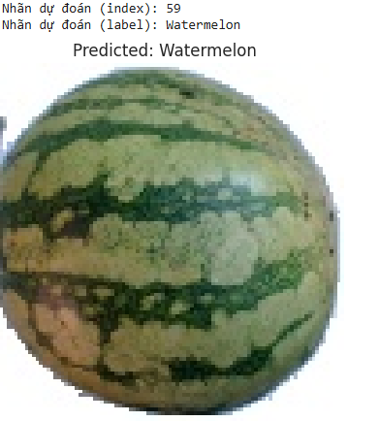
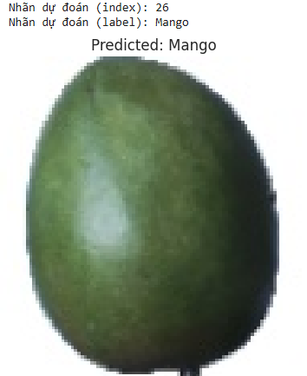
HÌNH ẢNH THỬ NGHIỆM

Slide 16
4. KẾT LUẬN
Xây dựng thành công một mô hình CNN đơn giản để thực hiện bài toán phân loại hình ảnh trái cây trên tập dữ liệu Fruit-360.
Kết quả nghiên cứu đã khẳng định rằng việc áp dụng phương pháp học sâu trong nhận diện trái cây giúp tối ưu hóa quy trình phân loại, tạo tiền đề cho việc ứng dụng AI vào tự động hóa nông nghiệp. Tuy nhiên, đề tài chỉ tập trung vào nhận diện trái cây, không mở rộng sang các lĩnh vực khác, nhằm đảm bảo độ chính xác và hiệu quả của hệ thống.

Slide 17

THANK YOU FOR WATCHING

